Slide 1
8.28

Slide 2
结论：NPU的加速很局限，甚至可能减速
下面的比例是使用Benchmark_model测量的 有NPU加速的速度/仅用CPU的速度
对于Mobilenet-v1 7.42（CPU 双线程 XNNPACK VS NPU）
对于ViT-Tiny （减速）0.91 （CPU 双线程 XNNPACK vs NPU＋CPU XNNPACK）
对于GPT2 1.18 （CPU 双线程 vs NPU＋CPU ATK版本XNNPACK算子不支持，同时NXP官方的镜像Ethos固件有问题无法进行NPU推理加速，如果使用XNNPACK的话，加速效果应该会更差）

Slide 3
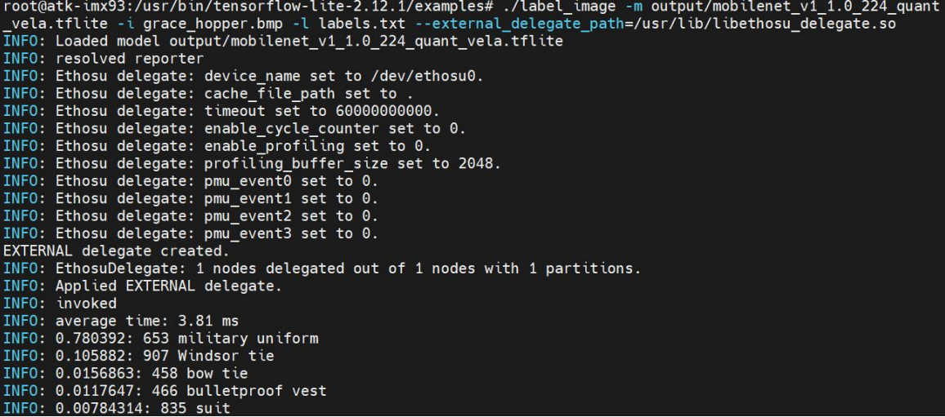
传统CNN网络加速：

Slide 4
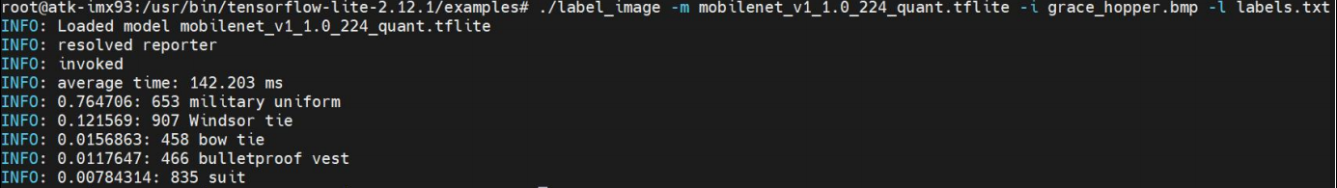
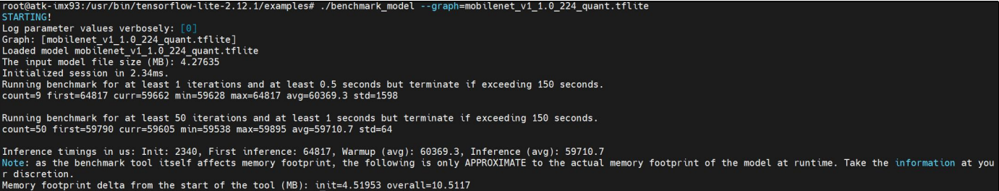
加速比为142.203/3.81≈ 37.3倍 59.7 / 3.81 ≈ 15.7倍

Slide 5
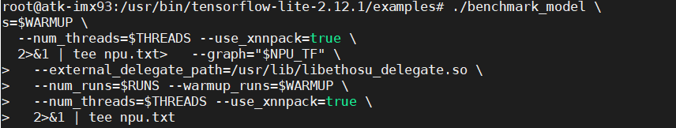
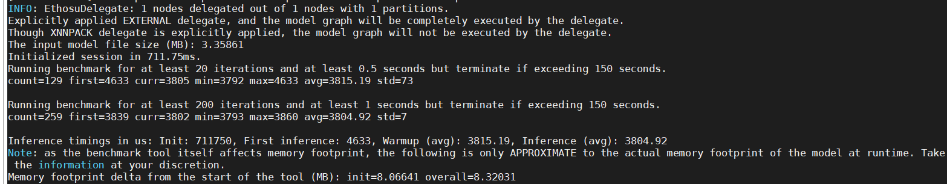
Benchmark mobilenet
NPU

Slide 6

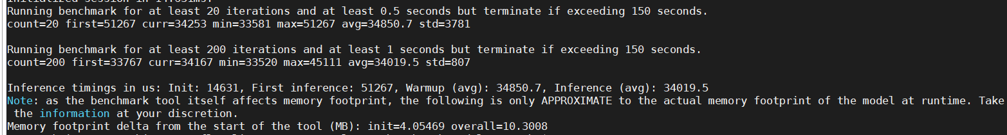
Benchmark mobilenet
CPU
加速比34.0195 / 3.80492 ≈ 8.94×

Slide 7
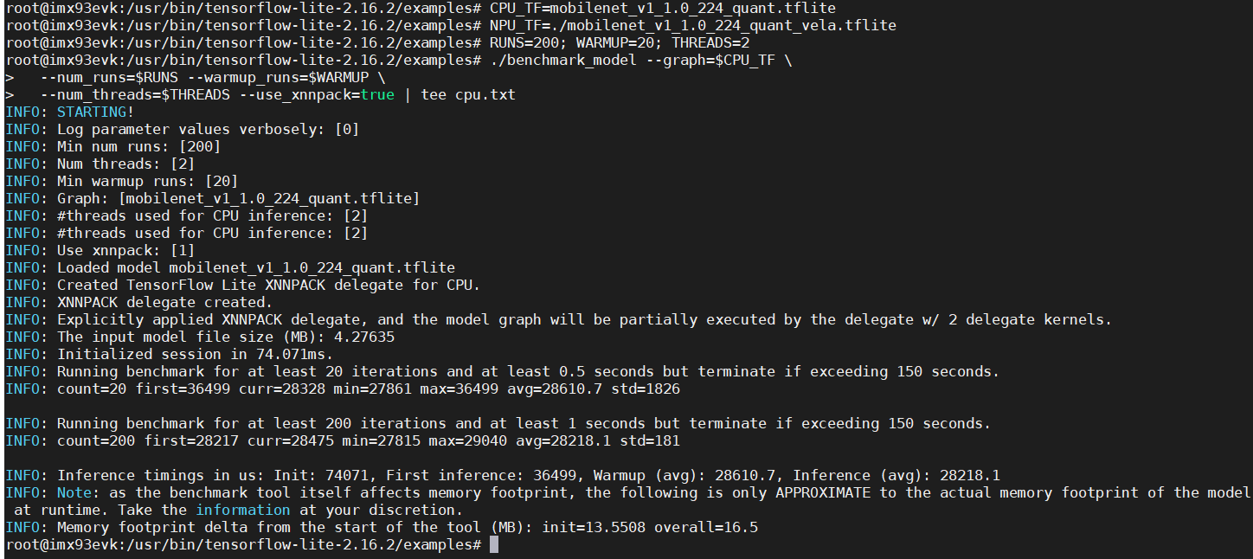
CPU带XNNPACK的加速比
加速比28.2181 / 3.80492 ≈ 7.42×

Slide 8
Ethos U65 量化限制
只支持全整型量化
A8W8
A16W8

Slide 9
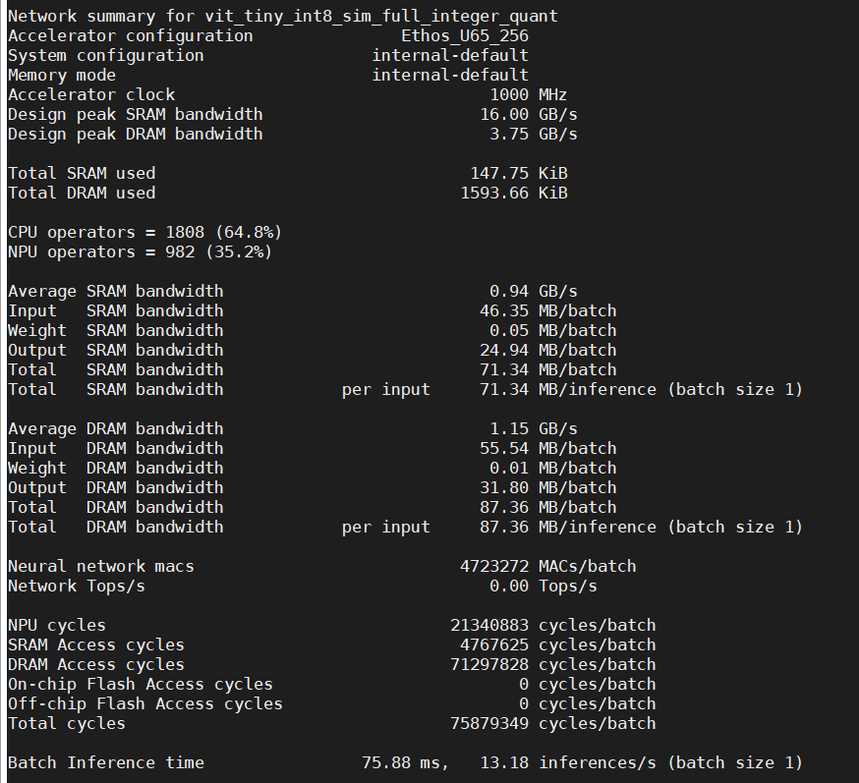
ViT_Tiny_w8a16_Vela.tflite Output

Slide 10
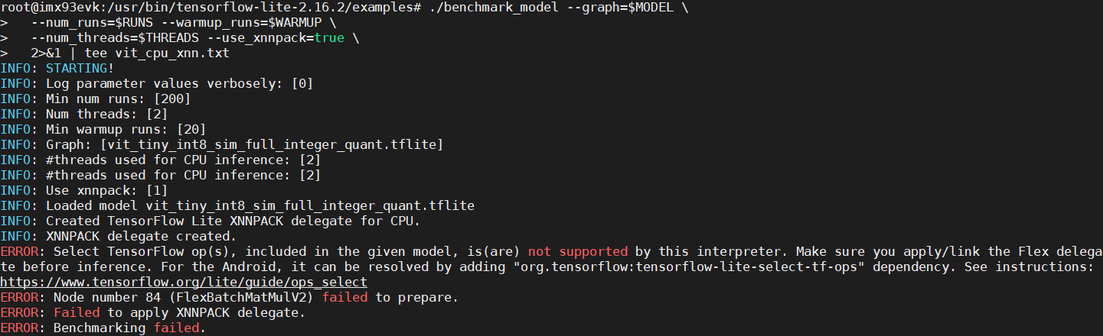
ViT-Tiny 推理的TFLite算子不支持

Slide 11
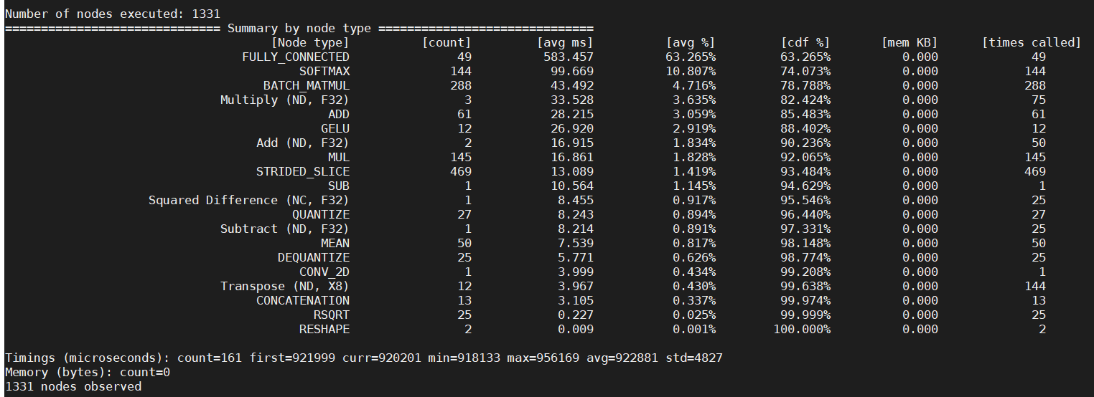
VIT.TFLite CPU

Slide 12
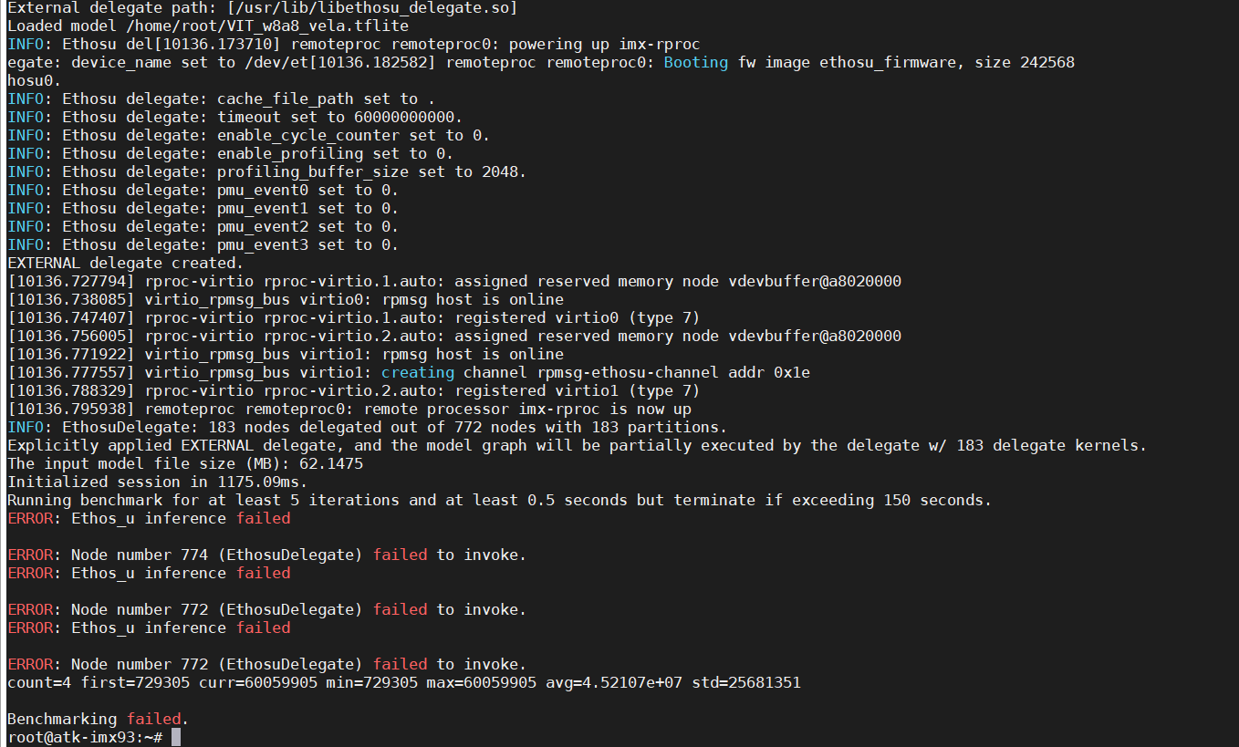
VIT.TFLite NPU＋CPU
OOM了

Slide 13
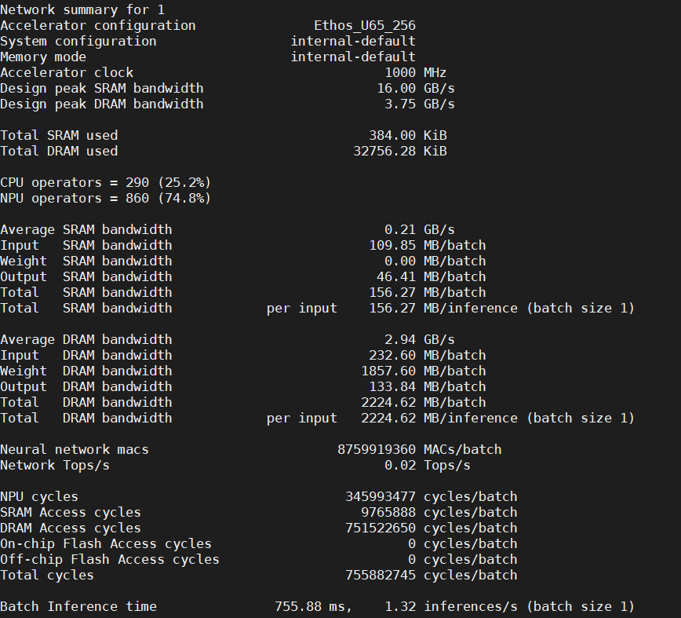
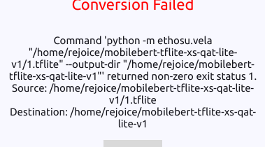
MobileBERT_w8a8.tflite
Vela编译失败，即使生成了CSV没能生成vela.tflite文件

Slide 14
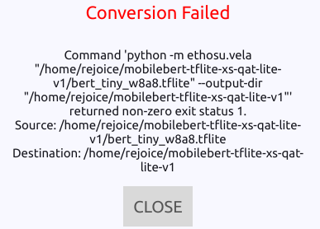
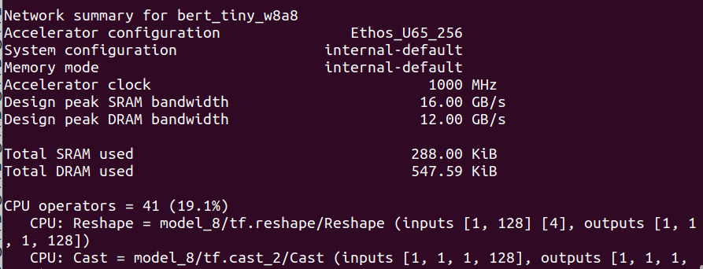
BERT_tiny_w8a8.tflite
相同情况

Slide 15
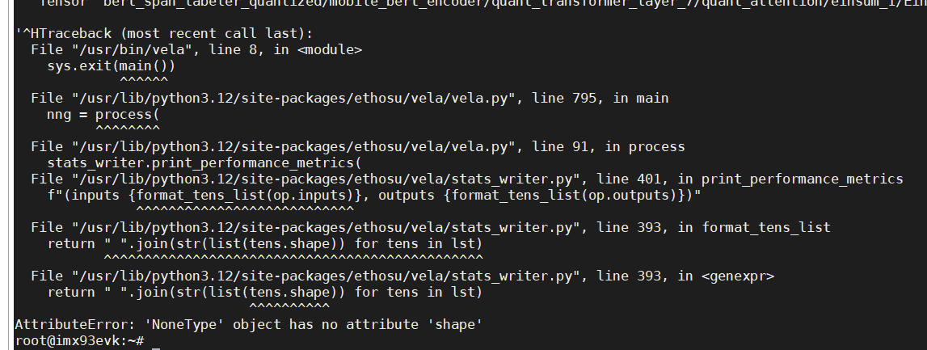
with higher version vela
MobileBERT

Slide 16
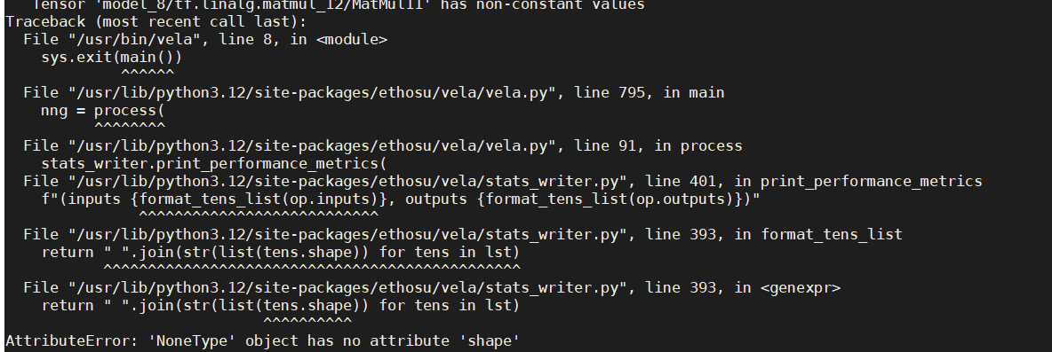
with higher version vela
BERT-Tiny

Slide 17
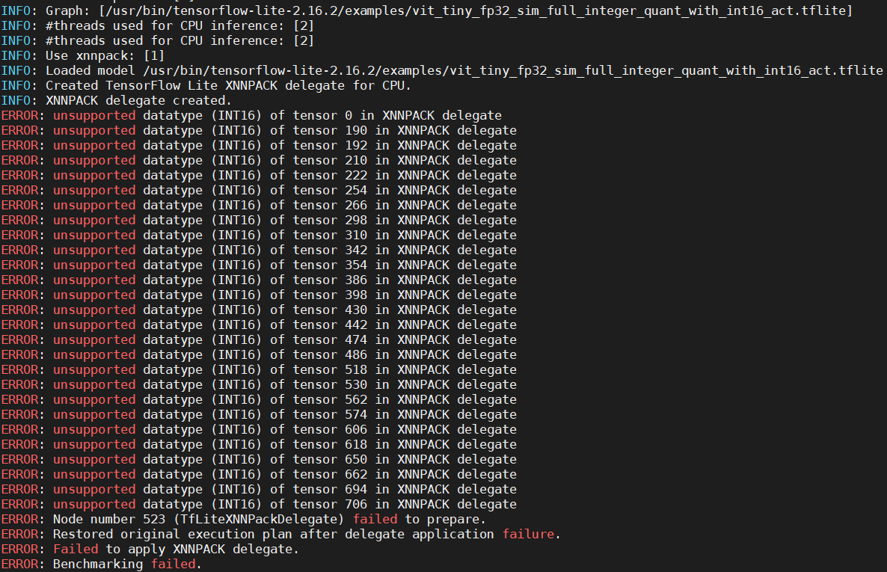
Bechmark ViT-Tiny

Slide 18
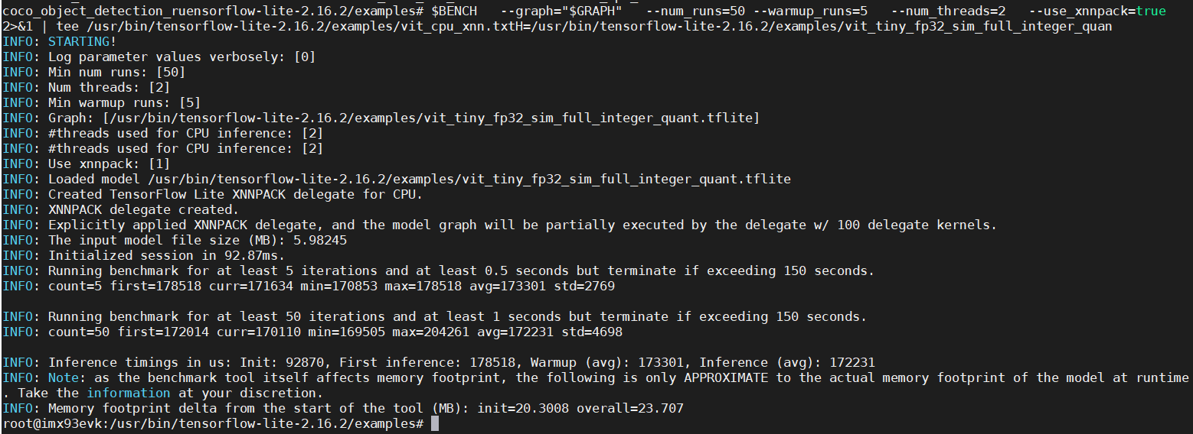
Bechmark ViT-Tiny

Slide 19
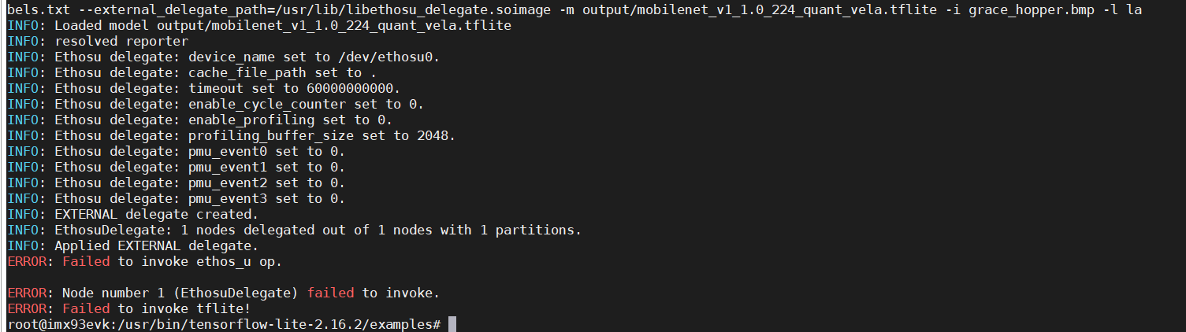

Slide 20
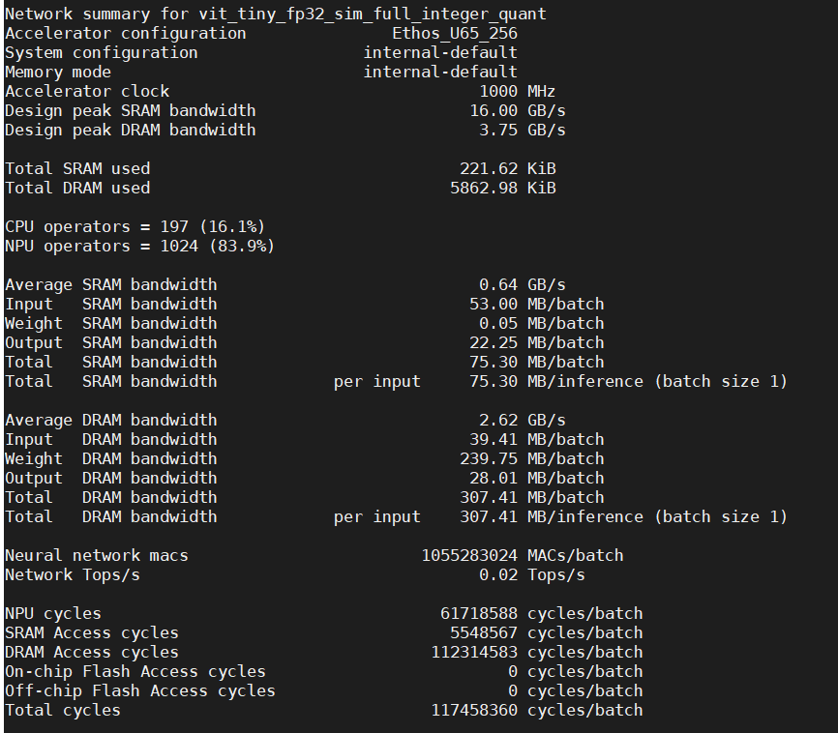
Vela输出

Slide 21
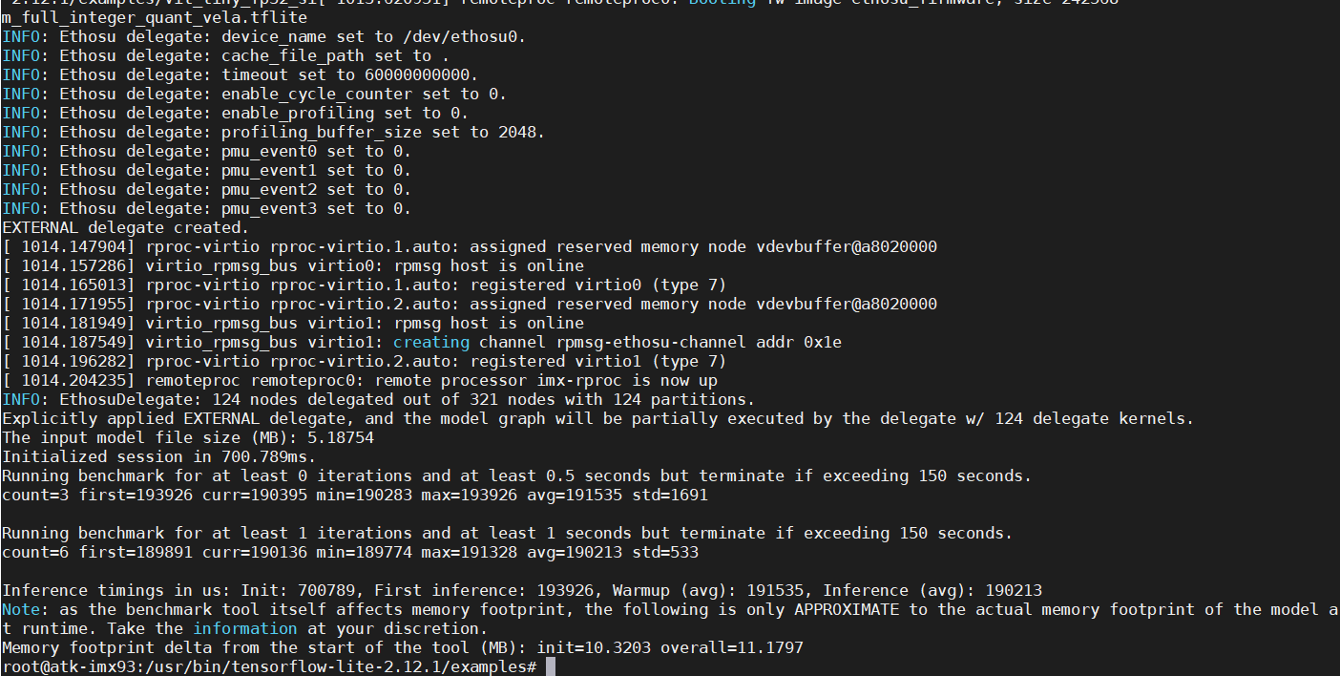
没XNNPACK

Slide 22
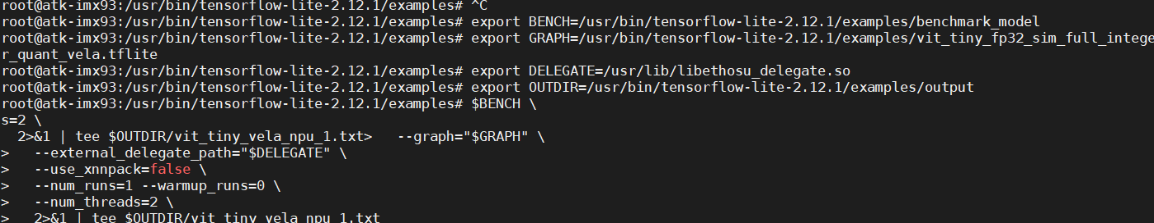
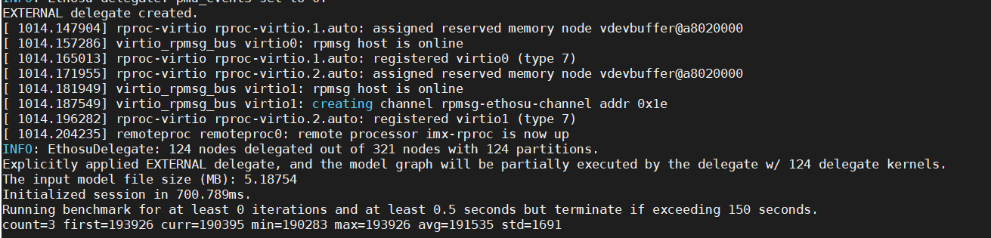
结果是CPU＋XNNPACK更快

Slide 23
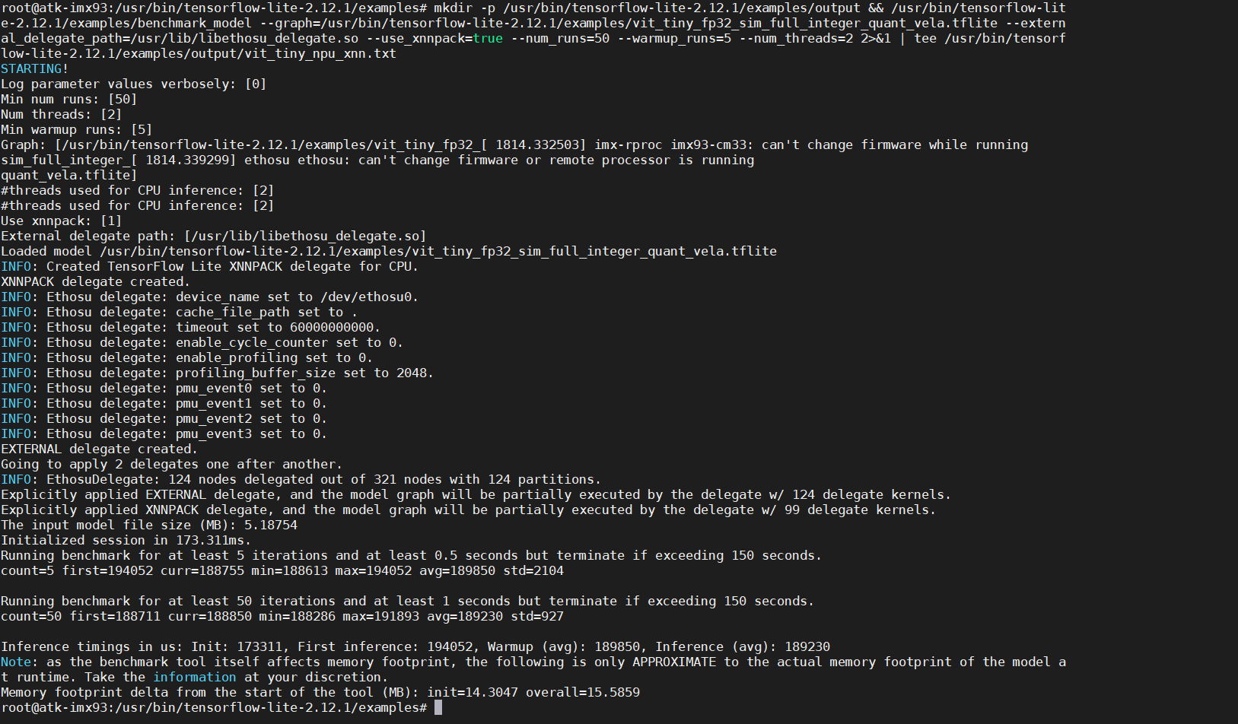
NPU＋ATK的XNNPACK

Slide 24
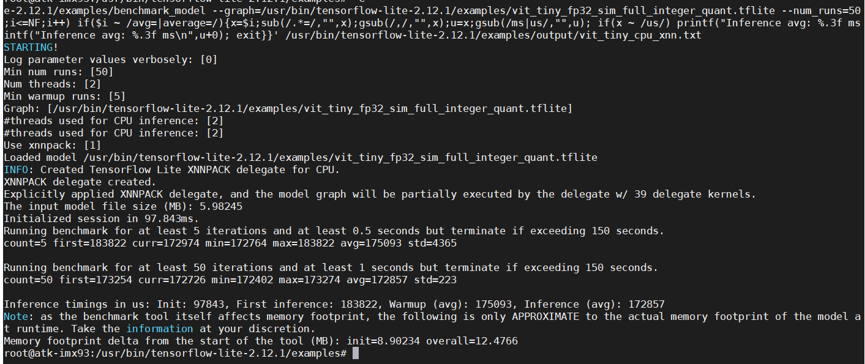
ATK的XNNPACK加CPU
减速0.91

Slide 25
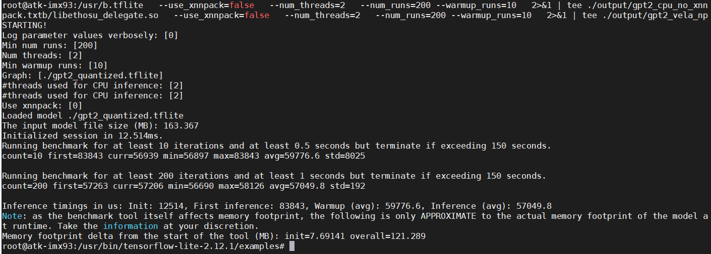
GPT2
CPU

Slide 26
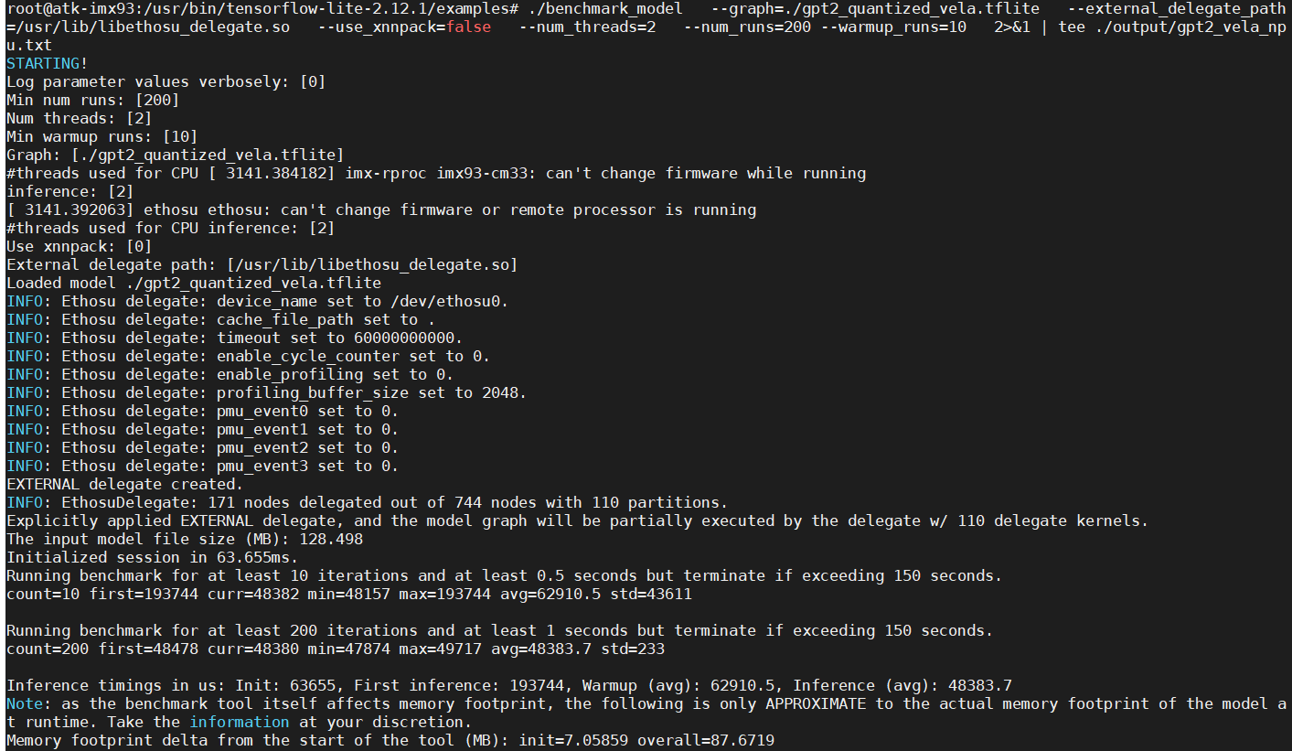
NPU
NPU
加速1.18

